Slide 1
Вывод из эксплуатации ЯРОО и реабилитации загрязненных территорий на предприятиях ОАО «ТВЭЛ»
А.С. Внуков, ОАО «ТВЭЛ»
октябрь 2012
тел. +74959888282, доб. 6548
E-mail: vnukov@tvel.ru

Slide 2
Описание проблемы
  Объекты «ядерного наследия», включая радиационно загрязненные территории, на предприятиях ТК, подлежащие к выводу из эксплуатации
  «Ядерное наследие» – ядерно и радиационно опасные объекты, остановленные , не предусматриваемые к использованию по проектному назначению и имеющие истекший срок службы
ВНИИНМ:
Реконструкция корпусов В, Ж, Е, ХДМ
Ликвидация корпусов А, Б, ядерной установки У5
Реабилитация территорий
9,8
ЧМЗ:
ВЭ ТФУ и ОУ
ВЭ твэл для ПУГР
Консервация хвостохранилищ
Реабилитация территорий
ВЭ складов ЯМ
14,4
0,03 (8 лет)
Актуальность реализации проекта
УЭХК:
ВЭ объектов пл. №1 и пл. №4
7,6
  Сокращение издержек ТК на содержания объектов «ядерного наследия» в безопасном состоянии
  Улучшение экологической обстановки
  в регионах присутствия, в т.ч. в близи природоохранных зон
  Обеспечение реализации проектов по оптимизации размещения производств
0,03 (7 лет)
МСЗ:
Консервация сооружения №240
Реабилитация территорий
ВЭ корп. № 242
6,3
СХК:
ВЭ РЗ (ПУГР)
ВЭ ХМЗ
ВЭ РХЗ
ВЭ хранилищ РАО
180,7
0,72 (27 лет)
НЗХК:
ВЭ производства 600
ВЭ производства твэл для ПУГР
ВЭ складов производство твэл для исследовательских реакторов
ВЭ зд. и сооружений цехов № 1, 3
Инвестиции на ВЭ объекта,
млрд. руб.
9,5
АЭХК:
Вывод :
ВЭ корпусов 802, 804
ВЭ Сублиматного производства
ВЭ пунктов хранения РАО
64,5
0,34 (12 лет)
Ежегодные затраты на содержание в безопасном состоянии, млрд. руб.
Всего необходимо финансовых средств на вывод из эксплуатации объектов «ядерного наследия» в объеме 294,1 млрд. руб.
Затраты на содержание объектов «ядерного наследия» в безопасном состоянии составляют 23,7 млрд. руб.,
в среднем - 0,88 млрд. руб./год в течение 27 лет

Slide 3
В условиях ограниченного финансирования было проведено ранжирование проектов для их приоритезации
  Для приоритезации проектов была использована процедура, разработанная в рамках создания Программы комплексной утилизации ЯРОО и реабилитации обеспечивающей инфраструктуры ВМФ в северо-западном регионе России
  Данная процедура разработана в ИБРАЭ РАН по заказу ГК «Росатом» при участии международного консультанта (консорциум фирм «Fluor» (USA) и BNG (UK)) и при поддержке Фонда ЭПСИ (основа - подтвердивший свою эффективность на практике подход к приоритезации Проектов, использованный Управлением по выводу из эксплуатации ядерных объектов Великобритании (NDA))
  Система критериев
Критерий | Характеристика определяющего параметра по критерию
Готовность объектов к ВЭ и реабилитации | Срок службы
 | Готовность документации к ВЭ
Снижение потенциала опасности | Снижение потенциала радиационной опасности
 | Снижение потенциала химической опасности
 | Снижение потенциала технической опасности
Управление безопасностью на объектах | Управление рисками при обращении с опасными материалами и отходами, включая меры предотвращения ЧС
Управление экологическими факторами | Нахождение ЯРОО / ХОО вблизи населенных пунктов
 | Воздействие и риски для персонала и населения
 | Воздействие и риски для окружающей среды
 | Реабилитация территорий, земель (УРЗ) и водоемов
 | Транспортировка отходов
Общественная значимость программы | Экономия ресурсов
 | Поддержка на местном и региональном уровнях
 | Вовлечение заинтересованных сторон
 | Обязательства перед общественностью
 | Принятие общественностью
 | Реакция СМИ
Социально-экономические факторы. Землепользование | Воздействие на местном и региональном уровнях
 | Землепользование
Эффективность расходования средств на Программу | Избежание необоснованных расходов
 | Снижение стоимости
Соответствие стратегии развития ТК «ТВЭЛ» | Содействие реструктуризации ТК «ТВЭЛ»

Slide 4
Портфель проектов ВЭ ЯРОО, ранжированных в соответствии с системой критериев
Приори-тет | ЯРОО |  | Затраты* 2012-2040 гг., млн. руб.
0 | Объекты, переходящие из ФЦП 2008-2015, в т.ч. ВЭ ПУГР СХК, корп. Б ВНИИНМ и др. |  | 26 015
1 | АЭХК | Здания 802, 804 | 16 516
2 | СХК | РХЗ | 37 225
3 | МСЗ | Реабилитация пруда «Фрязево» | 380
4 | ВНИИНМ | ВЭ установки У-5. | 1 461
5 | ВНИИНМ | Реабилитация территории | 1 241
6 | НЗХК | ВЭ производства 600 | 4 589
7 | УЭХК | ВЭ объектов пл. №1 и пл. №4 | 7 625
8 | СХК | ВЭ установки М2138 ЗРИ | 42
9 | СХК | ВЭ установки М2079 | 388
10 | МСЗ | ВЭ корп. 242 | 2 060
11 | ВНИИНМ | Ликвидация ХДМ | 347
12 | СХК | ВЭ пл.9 ХМЗ | 53 885
13 | МСЗ | Реабилитация терр-ий (ртуть) | 1 447
14 | СХК | Консервация ХТРО М2 ЗРИ | 75
15 | СХК | Консервация ПХТРО 1-5 | 385
16 | МСЗ | Реабилитация территорий, примыкающих к № 298 | 722
17 | ВНИИНМ | ВЭ корп.Ж | 530
18 | АЭХК | Консервация 310,311 | 213
19 | ЧМЗ | ВЭ производства ОУ | 4 082
20 | ЧМЗ | ВЭ ТФУ природного U | 4 545
21 | СХК | ВЭ ПХТРО здания № 34 | 242
22-52 | Иные по СХК, АЭХК, ВНИИНМ, ЧМЗ, НЗХК |  | 130 079
ВСЕГО |  |  | 294 094
Оптимистичный сценарий
Реализация портфеля проектов до 2040 г.
Потребность в финансировании работ по ВЭ ЯРОО,
294,1
млрд. руб.
‘12-’15
‘16-’20
‘21-’25
‘26-’30
‘31-’35
‘36-’40
Затраты на содержание ЯРОО в безопасном состоянии,
23,7 млрд. руб.
‘12-’15
‘16-’20
‘21-’25
‘26-’30
‘31-’35
‘36-’40
Ключевые риски
Недостаточное финансирование проектов по ВЭ ЯРОО и, как следствие, перенос сроков реализации части проектов по ВЭ ЯРОО.
Пессимистичный сценарий
Увеличение сроков реализации проектов по ВЭ ЯРОО до 2110 года. Затраты на содержание объектов в безопасном состоянии будут возрастать.
* в ценах 2012 года

Slide 5
План создания специализированных организаций на базе предприятий ТК
Планируемые шаги
  ТК:
  формирует специализированные организации по ВЭ ЯРОО (наделяет квалифицированным персоналом, оборудованием и технологиями)
  организует получение лицензий
План создания специализированных организаций на базе предприятий ТК
Численность персонала. чел
Специализированная организация
Сроки реализации
ОДЦ УГР на базе двух реакторных заводов ОАО «СХК»
ОДЦ Радиохимия на базе радиохимического завода ОАО «СХК»
Специализированная организация по ВЭ объектов конверсии и обедненного урана
Ряд специализированных организаций на базе производств МСЗ, НЗХК, АЭХК, ВНИИНМ
2012
~300
выполнено
2015
~300
2016
~300
2017
~1000
Итого ~2000 рабочих мест

Slide 6
Организация деятельности по ВЭ ЯРОО
Организация создания специализированной организации по ВЭ ЯРОО
Учреждение хозяйственного общества
Передача хозяйственному обществу имущественного комплекса объектов под ВЭ на праве собственности
Подготовка инфраструктуры, концентрация компетенций
Признание эксплуатирующей организацией
Получение необходимых лицензий
Участие в конкурсе на получение средств для выполнения работ по ВЭ
Содержание объекта в безопасном состоянии. Выполнение работ по ВЭ.
Снятие объекта с регулирующего надзора и контроля или передача Национальному оператору по РАО
ТК организует, по согласованию с блоком ЯРБ ГК «Росатом», создание специализированных организаций по ВЭ ЯРОО. Учредители обеспечивают подготовку специализированной организации к участию в конкурсе на ВЭ ЯРОО: нарабатываются компетенции, получают необходимые лицензии, создаются новые рабочие места.

Slide 7
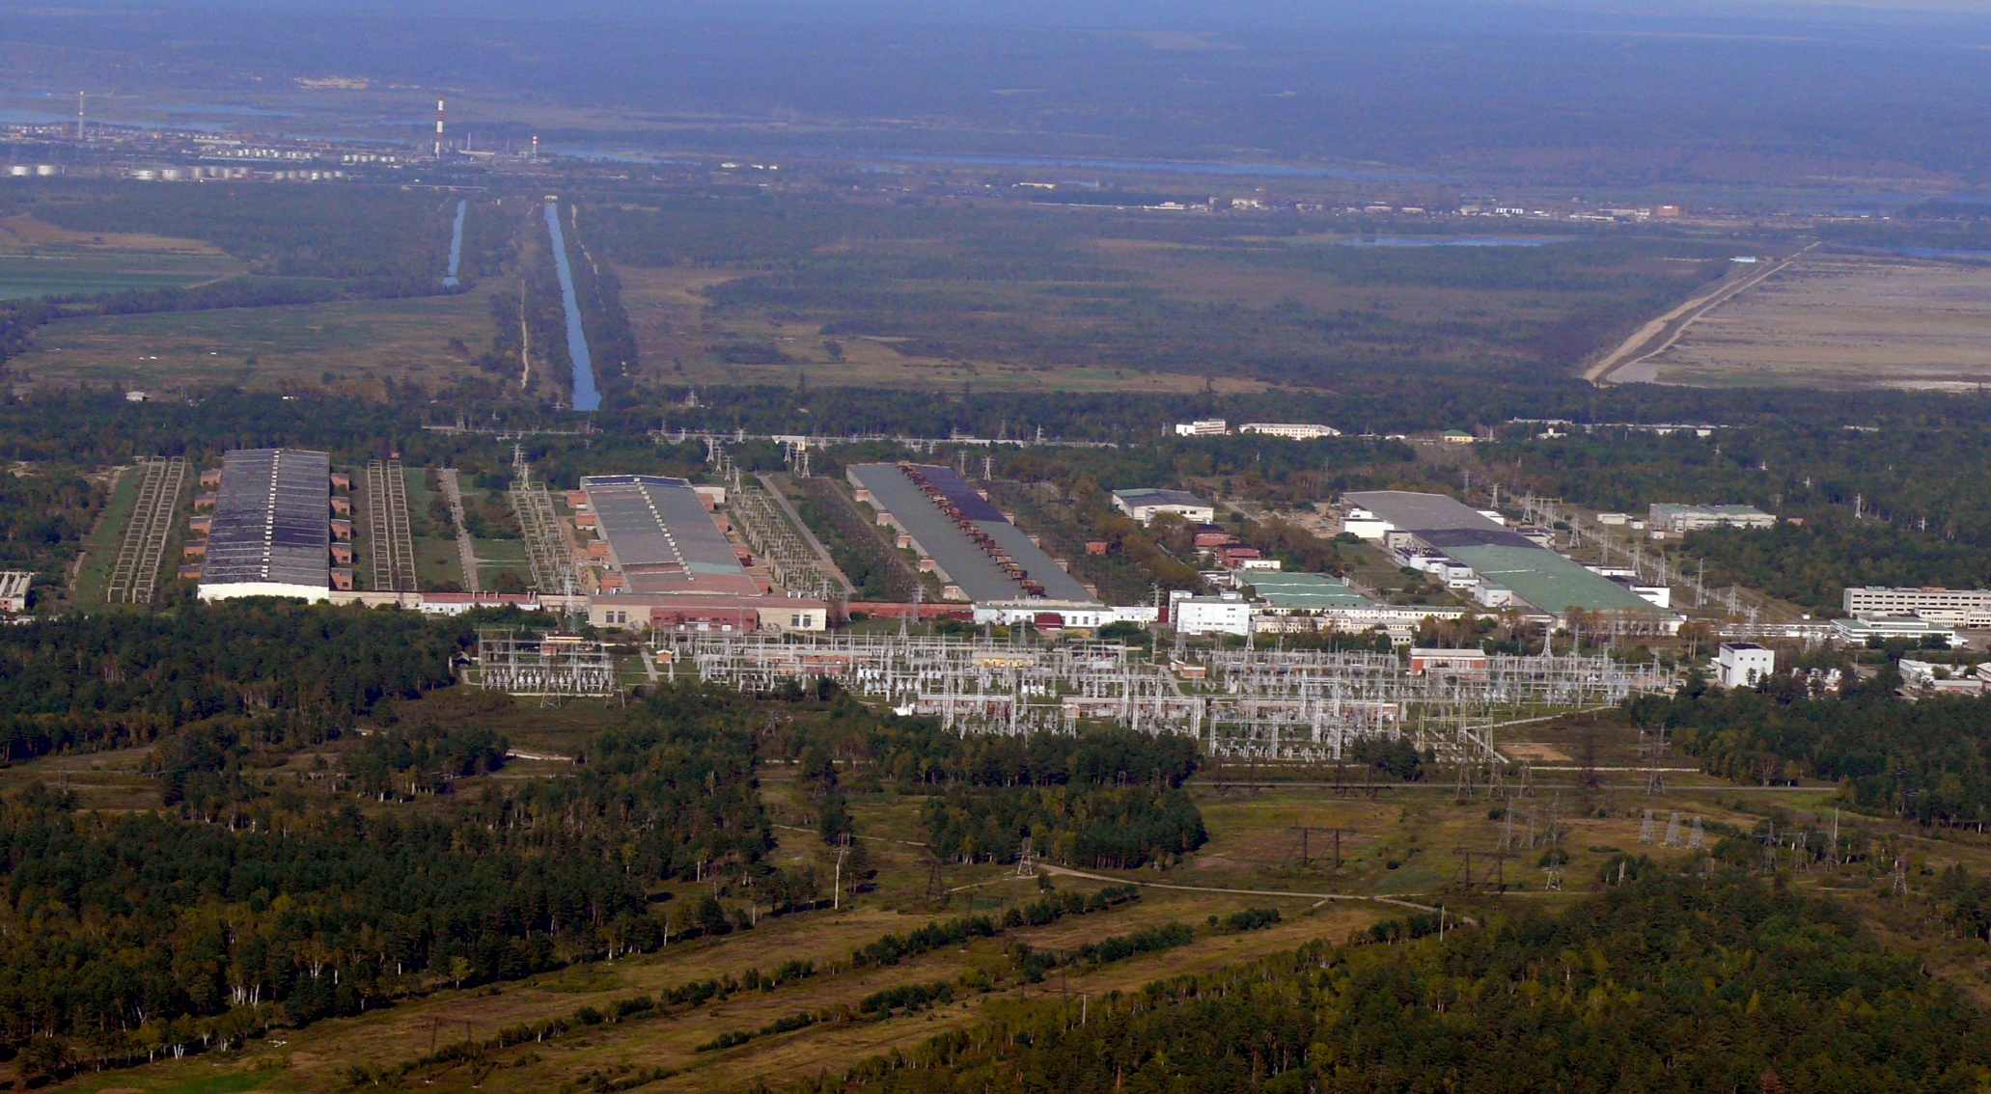
ОАО «АЭХК»: Здания 802 и 804 – газодиффузионное производство (ВЭ – ликвидация зданий, реабилитация территорий)
Здание 804
Останов 1990
Площадь, м² 70 690
Оборудование, т 4 800
Здание 802
Останов 1987
Площадь, м² 67 830
Металлолом, т 3 600
Останов производств в этих зданиях – более 20 лет тому назад
Отключены все системы обеспечения – более 15 лет тому назад
Несущие конструкции зд.804 – из «кипящей» стали – происходит охрупчивание металла
Сейсмические характеристики зданий с 2008 года не соответствуют требованиям
Предприятие находится в зоне атмосферного влияния озера Байкал

Slide 8
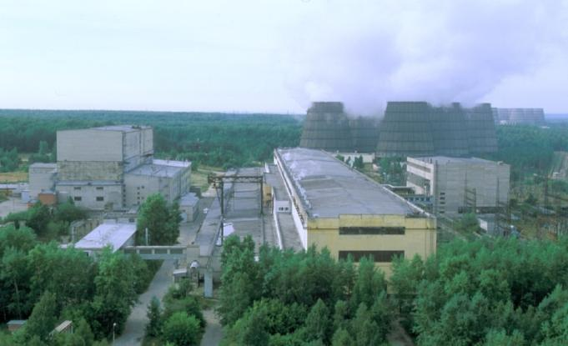
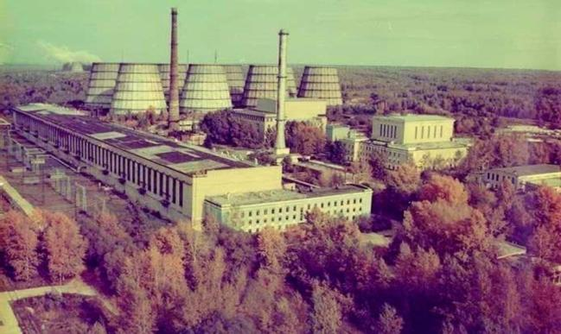
ОАО «СХК»: Реакторный завод
«Северная» площадка завода (№11) – 47 га
АДЭ-4 (1964 - 2008 гг.)
АДЭ-5 (1965-2008 гг.)
8 хранилищ РАО различного типа
«Южная» площадка завода (№2) – 98 га
И-1 (1955 - 1990 гг.)
ЭИ-2 (1958 - 1990 гг.)
АДЭ-3 (1961-1992 гг.)
17 хранилищ РАО различного типа

Slide 9
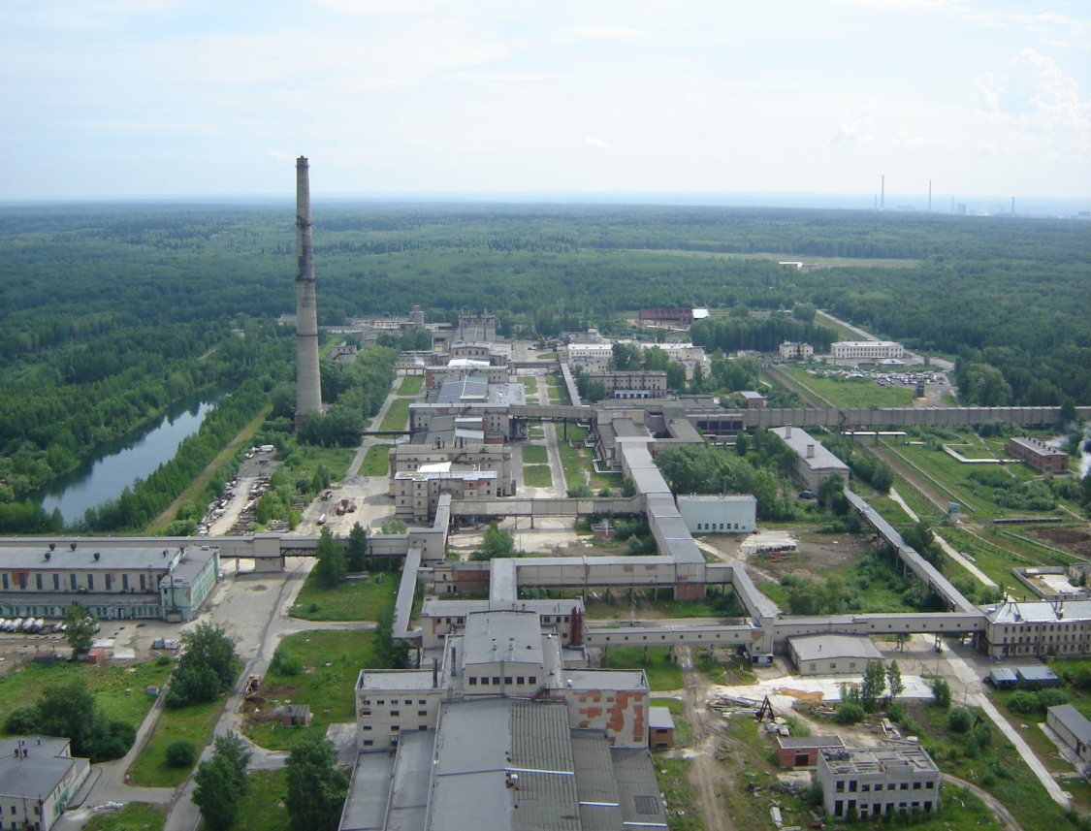
ОАО «СХК»: Радиохимический завод, пл. 3
Общая площадь завода - 96,6 га
120 зданий и сооружений -15,3 га
Штатный персонал – 943 чел.

